Slide 1
LA MIRADA CONDUCTISTA Y EL CONTROL DE LA CONDUCTA A TRAVÉS DEL REFORZAMIENTO

Slide 2
DEFINICIÓN
El conductismo es una corriente psicológica que afirma que la conducta humana es adquirida y no innata. Las reacciones o respuestas que un individuo tiene ante los estímulos son aprendidas.
El conductismo se inició como una corriente psicológica que luego pasó a ser una escuela y una tendencia. John B. Watson es el fundador del conductismo, continuando en la siguiente generación:
Conductismo Operante - B.F. Skinner
Interconductismo - J.R. Kantor
Conductismo Mediacional - C. Hull y E.C. Tolman

Slide 3
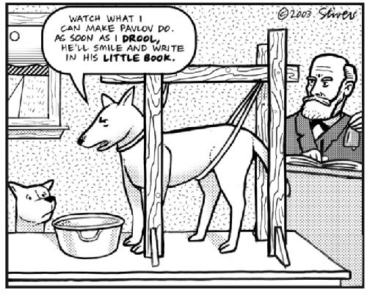
La mirada conductista
Se construye a partir contribuciones a la psicología como el asociacionismo de los filósofos ingleses (Locke, Humé) y Pavlov con el experimento de los perros. Son hechos importantes en el cambio de la sociedad y el entorno que preceden el siglo XX que permitirán que el conductismo tome un lugar importante dentro de la psicología.
Comenzando el siglo XX, John B. Watson defendió la idea de una psicología que consideraba valiosa la conducta en sí misma como objeto de estudio, y no la de un método para estudiar la conciencia.

Slide 4
El REFORZAMIENTO
La teoría del reforzamiento elaborada por Skinner, también conocida como condicionamiento operante o condicionamiento instrumental, intenta explicar la conducta humana en correspondencia con el medio ambiente o los estímulos que la rodean. Mediante el método experimental, Skinner llega a la conclusión de que la aparición de un estímulo desencadena una respuesta en la persona. Si esta respuesta es condicionada utilizando reforzadores positivos o negativos, se podrá ejercer una influencia en dicha reacción o conducta operante, la cual puede potenciarse o inhibirse.
Skinner estableció que la conducta se mantiene de un contexto o situación a otra siempre que las consecuencias, es decir los reforzadores no cambien o lo hagan siguiendo unas ciertas lógicas, "reglas" que hay que descubrir. Como consecuencia, tanto el comportamiento humano como el animal pueden ser condicionados o modificados utilizando una serie de estímulos que el sujeto puede considerar satisfactorios o no.

Slide 5
tIPOS DE REFUERZO
Los estímulos condicionales o reforzadores tanto positivos como negativos, pueden utilizarse con la finalidad de rectificar o cambiar la conducta de la persona. Skinner diferenciaba entre dos tipos de reforzadores: los reforzadores positivos y los reforzadores negativos.
Reforzadores positivos Son todas aquellas consecuencias que aparecen tras una conducta y que la persona considera satisfactorias o beneficiosas. Esto significa que los actos que son reforzados de manera positiva tendrán más probabilidades de repetirse puesto que van seguidos de gratificaciones, premios o recompensas percibidas como positivas por la persona que realiza la acción.
Reforzadores negativos
En el refuerzo negativo la persona actúa para detener un estímulo desfavorable, es decir, el individuo se retira de una situación indeseable cuando se presenta el comportamiento no deseado.

